Slide 2
Minst var tredje person i Sverige får en cancerdiagnos under sin livstid
Risken att drabbas ökar med stigande ålder

Slide 3
Närmare 70 % av alla som får en
cancerdiagnos idag överlever
(definierat som att de fortfarande är vid liv 10 år efter diagnostillfället). För 30 år sedan var det endast c:a 40%

Slide 4
Framstegen beror på forskningen
Vi har fått nya diagnostiska och behandlings metoder
Behandlingen börjar bli alltmer individuell och skräddarsydd

Slide 5
2010 startade Lions Cancerfond Väst, som är en Insamlingsstiftelse med syfte att stödja den kliniska, patientnära cancerforskningen i västra Sverige
Insamlingsstiftelsen drivs ideellt av Lions i västra distriktet och står under kontroll av Länsstyrelsen i Västra Götaland och Svensk Insamlingskontroll (90-konto)

Slide 6
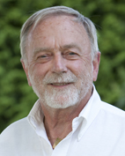
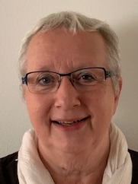
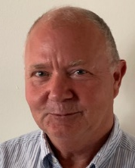
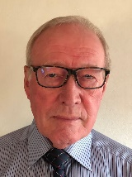
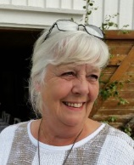
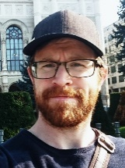
Lions Cancerfond Väst - STYRELSE
Ordförande Lars Ersmarker
LC Skövde
Ledamot Lars-Göran Larsson LC Lerum
v.Ordförande och Sekreterare Annette Eiserman-Wikström LC Mölndal
Ledamot Hans Strid LC Ulricehamn
Kassör Magnus Bjerkander LC Bjärke
Ledamot Said Blomqvist LC Göteborg Tuve/Säve
Ledamot Jill Nordh
LC Hindås
Ledamot Tomas Mannerås LC Gothenburg Gothia
Adjungerad Webbmaster Per Blomstrand LC Uddevalla

Slide 7
Eftersom Lions Cancerfond Väst drivs helt ideellt, så är våra omkostnader mycket låga mindre än 5 % över åren
För de tre senaste verksamhetsåren endast 4 % i totala omkostnader

Slide 8
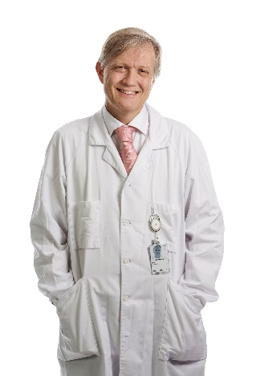
”Lions Cancerfond Väst ger viktiga bidrag till klinisk patientnära cancerforskning i västsverige. Denna forskning syftar till att förbättra vardagen för cancerpatienterna och är synnerligen angelägen”
Per Karlsson,
Professor / Överläkare Sahlgrenska Akademin Sahlgrenska Universitetssjukhuset

Slide 9
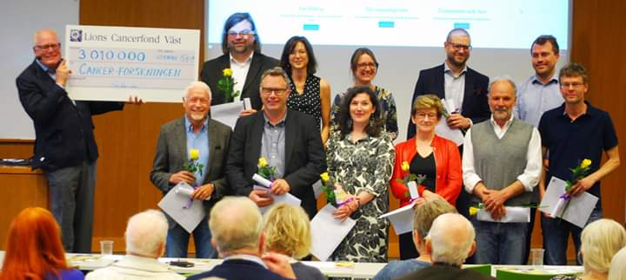
71 projekt har erhållit forskningsanslag från LCV om tillsammans 13 105 900:-
2019 fick 11 projekt dela på hela 3 105 000:-

Slide 10
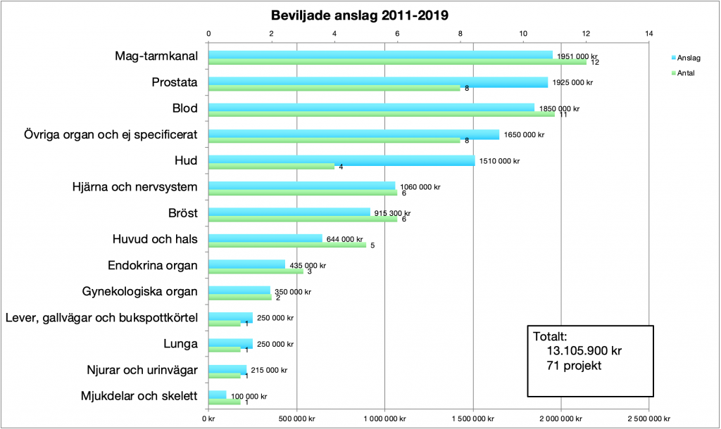

Slide 11
Tillgång till forskningspengar lockar de bästa
Ett bidrag till vår fond
stödjer cancerforskningen
i västra Sverige.
Alltså till våra läkare/forskare, där vi bor!

Slide 12
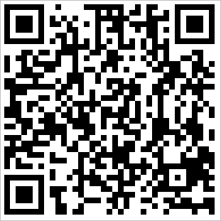
Hur ger jag bidrag?
Fyll i ett formulär på vår Hemsida www.lionscancerfond.se/ge-bidrag/
och sätt in bidraget på BG 900-1926 eller
Swish till nummer 900 19 26 eller
Ring vår servicetelefon 020-33 44 44
så får du personlig hjälp

Slide 13
Tänk på Lions Cancerfond Väst - när Ni vill skicka en gratulationsgåva - när Ni vill hedra någon som gått bort - när Ni vill stödja cancerforskningen

Slide 14
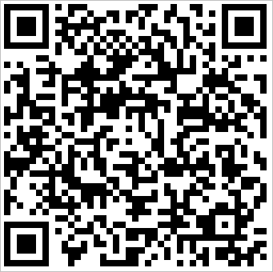
Hur blir jag månadsgivare ?
Du finner svaret på vår hemsida www.lionscancerfond.se/ge-bidrag/autogiro/

